Slide 1
PLANIFICACIÓN CLASES VIRTUALES SEMANA N°31 FECHA :27/10/2020
Colegio Jean Piaget
Mi escuela, un lugar para aprender y crecer en un ambiente saludable

Slide 2
ASIGNATURA /CURSO | Educación Física / 5° Básico
NOMBRE DEL PROFESOR | Marcos Lucero Lizama
OBJETIVO DE APRENDIZAJE PRIORIZACIÓN NIVEL 1 | (OA6) Ejecutar actividades físicas de intensidad moderada a vigorosa que desarrollen la condición física por medio de la práctica de ejercicios de resistencia cardiovascular, fuerza, flexibilidad y velocidad, estableciendo metas de superación personal.
INDICADORES DE EVALUACIÓN PARA OA | Reconocen diversos métodos para mejorar cada uno de los componentes de la condición física (fuerza, flexibilidad, resistencia y velocidad).
CONTENIDO /HABILIDADES | Ejecutar/habilidades motrices
OBJETIVO DE LA CLASE | Reconocen diversos métodos para mejorar cada uno de los componentes de la condición física (fuerza, flexibilidad, resistencia y velocidad).
EVALUACIÓN | Se evaluará a través del ticket de salida

Slide 3
Reglas clases virtuales
Cuando inicies sesión debes mantener la cámara encendida.
Debes mantener el micrófono apagado y sólo activarlo cuando respondas a la lista, te hagan alguna pregunta o tengas alguna duda.
Preséntate con vestimenta adecuada para la clase.
Presentarse con los materiales necesarios para la clase.
El chat es sólo para escribir alguna pregunta o duda que tengas.
No consumas alimentos mientras estés en clases

Slide 4
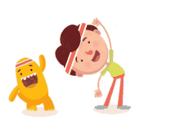
Importante:
Cuándo esté la animación de un lápiz, significa que debes escribir en tu cuaderno
Cuándo esté esta animación, significa que debes realizar los ejercicios de la guía.
Cuándo esté esta animación de un signo de pregunta, significa que debes pensar y analizar, sin escribir en tu cuaderno. Responder de forma oral.

Slide 5
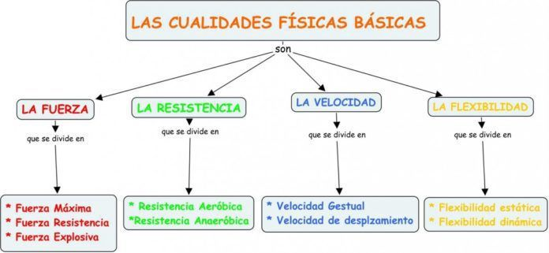
Inicio Activación Conocimientos Previos
Capacidades físicas básicas https://www.youtube.com/watch?v=G0d3YNl9y0k

Slide 6
Desarrollo de la clase

Slide 7
Desarrollo de la clase
Indicador: Reconocen diversos métodos para mejorar cada uno de los componentes de la condición física (fuerza, flexibilidad, resistencia y velocidad). Fuerza: Capacidad física para vencer o soportar una resistencia, estrechamente vinculada al funcionamiento del sistema muscular. Resistencia: La resistencia es la capacidad de mantener un esfuerzo de forma eficaz durante el mayor tiempo posible. Flexibilidad :La capacidad de mover los músculos y las articulaciones en toda gama de movimientos en el máximo recorrido articular, vinculada al sistema osteoarticular y muscular. Velocidad: La capacidad física para realizar acciones musculares en un mínimo de tiempo y con el máximo de eficacia, estrechamente vinculado al funcionamiento del sistema neuromuscular.

Slide 8
Desarrollo de la clase
Indicador: Reconocen diversos métodos para mejorar cada uno de los componentes de la condición física (fuerza, flexibilidad, resistencia y velocidad). Video explica los cuidados al realizar el ejercicio : https://www.youtube.com/watch?v=uxs7bY-Z6gs 1.-Ejercicio Plancha toque de hombros 2.-Realizar 12 toques de hombros 4.-Realizar 16 toques de hombros 5.-Realizar 20 toques de hombros ¿Cuáles son los cuidados que se deben tener al realizar el ejercicio? 1.- 2.- 3.-

Slide 9
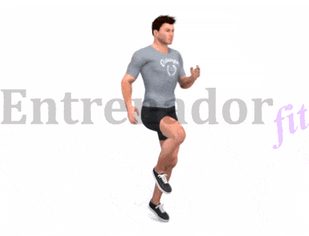
Desarrollo
Indicador de evaluación: Reconocen diversos métodos para mejorar cada uno de los componentes de la condición física (fuerza, flexibilidad, resistencia y velocidad). 1.-Realizar Skipping en el lugar para valorar su condición física. 2.-Realizar Skipping en el lugar por 10 segundos. 3.-Realizar Skipping en el lugar por 15 segundos. 4.-Realizar Skipping en el lugar por 20 segundos. 5.-Repetir el ejercicio 3 veces.

Slide 10
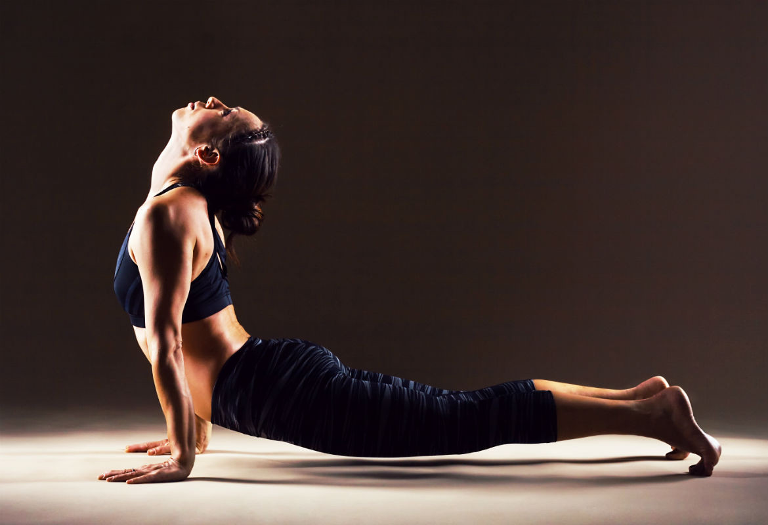
Desarrollo de la clase
Indicador: Indicador de evaluación: Reconocen diversos métodos para mejorar cada uno de los componentes de la condición física (fuerza, flexibilidad, resistencia y velocidad). Ejercicios de flexibilidad

Slide 11
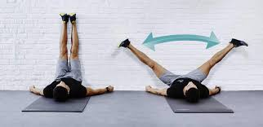
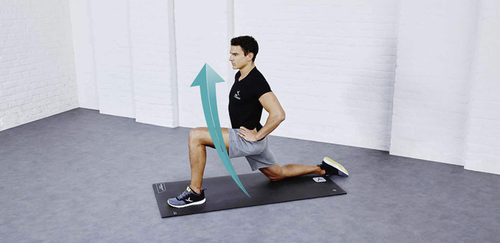
Desarrollo de la clase
Indicador: Indicador de evaluación: Reconocen diversos métodos para mejorar cada uno de los componentes de la condición física (fuerza, flexibilidad, resistencia y velocidad). Ejercicios de flexibilidad

Slide 12
TICKET DE SALIDA 5° BÁSICO
ASIGNATURA EDUCACIÓN FÍSICA
SEMANA 31
CIERRE
Ticket de salida online
https://docs.google.com/forms/d/e/1FAIpQLSdCNvqYTMXnXYgB7JPopJazQEG5gJt0SOOB5-Zlp8EGUTxvvw/viewform
Enviar fotografía de este ticket de salida al:
Correo: marcos.lucero@colegio-jeanpiaget.cl
Celular:+56964515300

